Slide 1
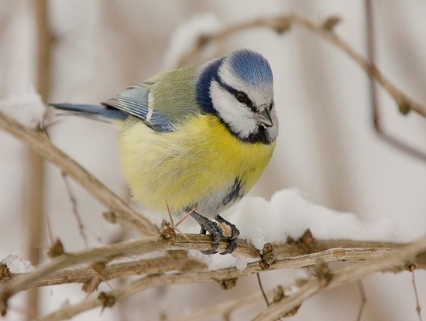
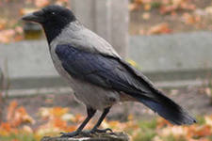
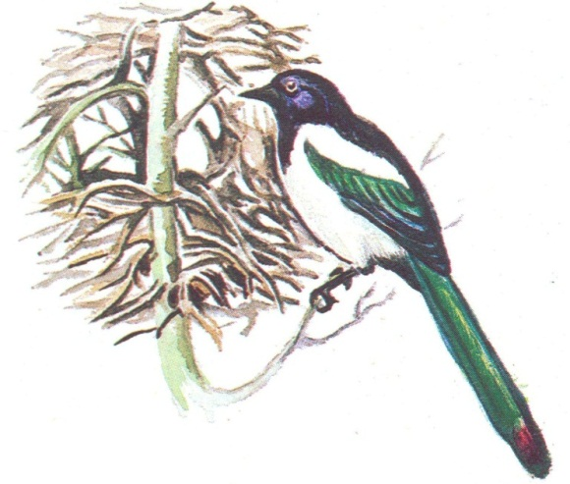
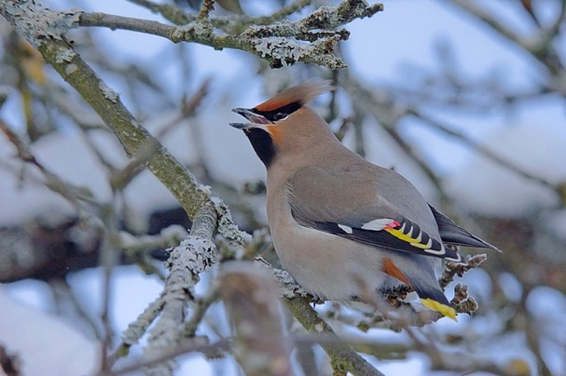
Зимующие птицы
Рожкова Лидия Николаевна воспитатель ГБДОУ № 58 Приморского района города Санкт-Петербурга

Slide 2
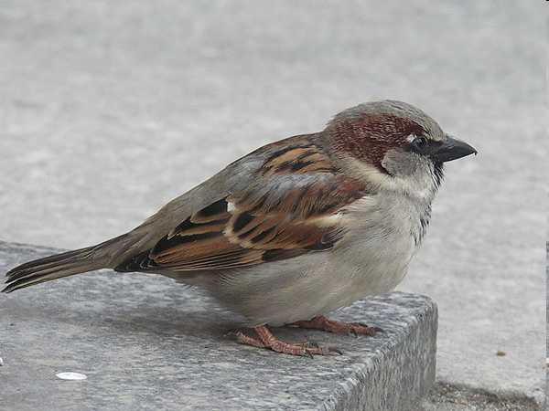
Воробей
Маленькая, неунывающая, бойкая
птичка. Спинка у него коричневая,
хвост тёмно-бурый, головка серая.
Они живут и в городе , и в деревне.
Воробьи селятся под козырьком подъезда или балкона.Зиму воробьи проводят рядом с людьми, чтобы прокормиться и согреться возле них.

Slide 3
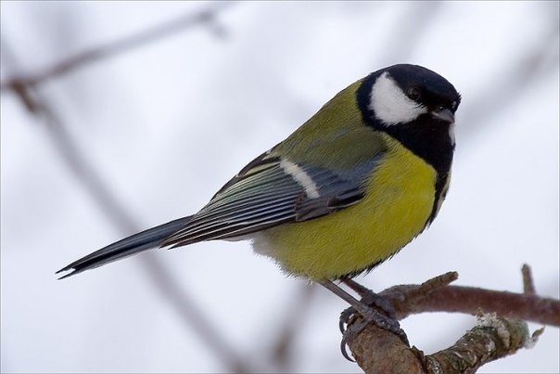
Синица
Оперение синицы яркое и красивое- кажется, что птичка нарядилась в жёлтую блузку с чёрным галстуком и в зелёный плащик, а голову украсила тёмной шапочкой. Синица легко прыгает по веткам и ловко лазает по стволам деревьев. В морозные зимние дни они прилетают поближе к жилью человека.

Slide 4
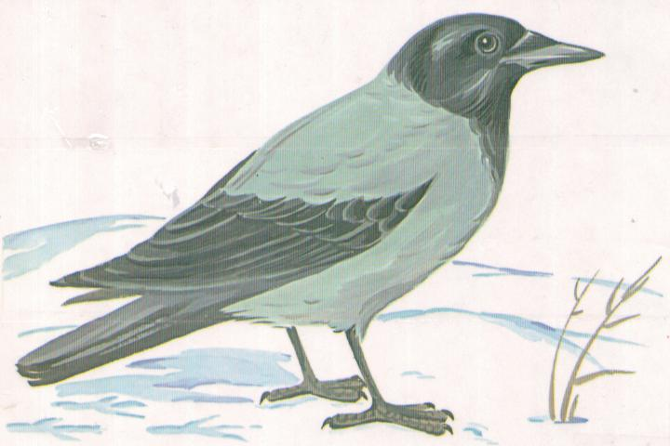
Ворона
Хитрая, ловкая и находчивая
птица. Голова, клюв, горло, хвост и лапы у вороны чёрные, а всё остальное серое. Вороны-птицы всеядные. Хорошо приспособились
жить рядом с человеком.
Они не только громко каркают, но и умеют подражать, например, собачьему лаю, смеху человека, а обученные птицы даже произносят отдельные слова.

Slide 5
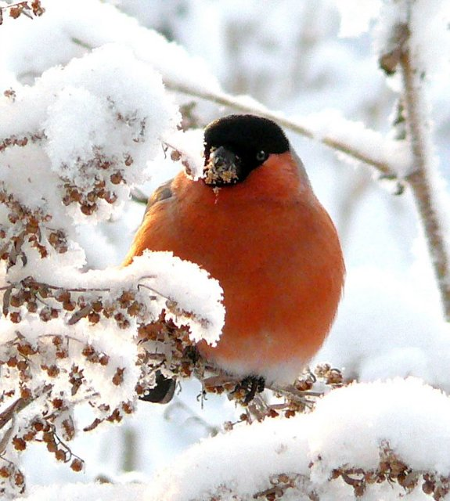
Снегирь
С наступлением зимы к нам
Прилетают снегири. У них спинка синевато – серая, хвост и крылья чёрные, а грудка алая. Зимой снегири
питаются ягодами рябины, облепихи, барбариса и семенами конского щавеля.
Когда наступают сильные морозы они перебираются
поближе к человеческому
жилью.

Slide 6
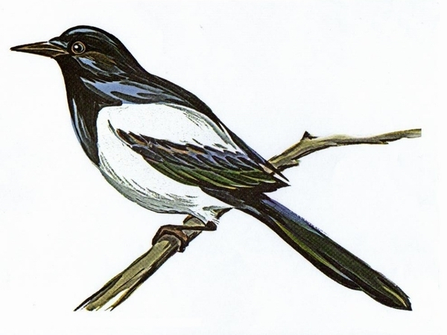
Сорока
Голова и крылья у сороки- чёрные,
Хвост тоже чёрный с красивым зеленоватым отливом, длинный и прямой как стрела .По бокам пёрышки у сороки совсем белые. Питаются они ягодами рябины, боярышника и облепихи .Зимой
перебираются поближе к людям ,
Рядом с человеком сытнее и теплее.

Slide 7
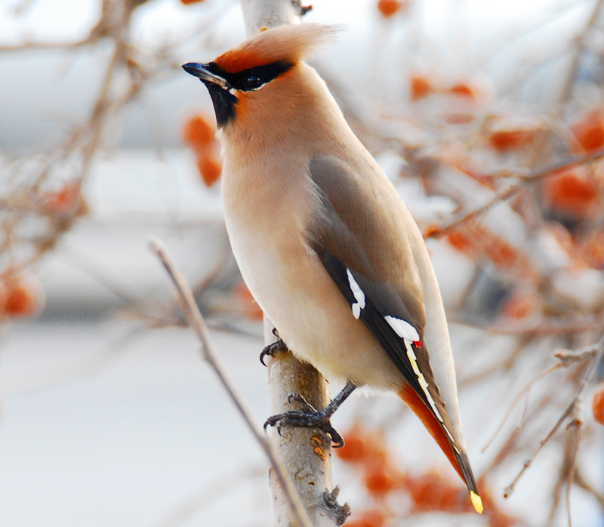
Свиристель
Как и снегири, они прилетают
К нам только зимой. От других
зимующих птиц нашего края
Отличаются хохолком на голове
И ярко-жёлтой полоской на хвосте.
Свиристели любят ягоды рябины,
Боярышника и калины.
Снегири
Снегири
Снегири
Снегири
Снегири

Slide 9
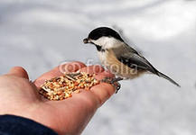

Slide 11
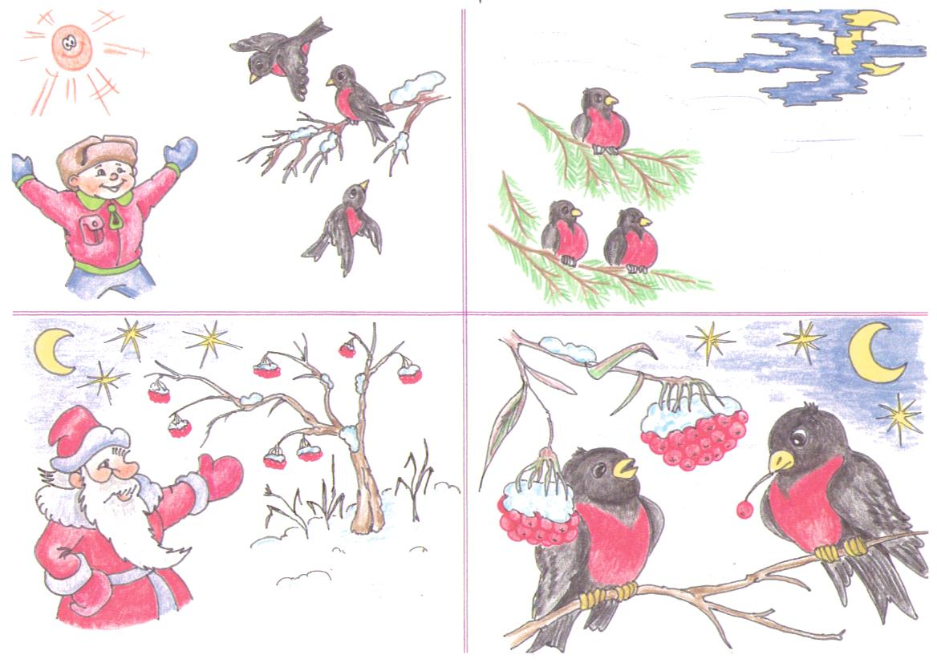
СНЕГИРИ
Выбегай поскорей , Хорошо угостил,
Посмотри на снегирей! Хорошо подсластил,
Прилетели, прилетели! Зимним вечером поздним
Ярко-алые грозди.
Стайку встретили метели.
А Мороз – Красный нос
Им рябинки принёс.
Х

